Slide 1
대기만성
출전시간이 정말로 중요할까?

Slide 2
대기만성 출전시간이 정말로 중요할까?
차범근 축구상
1988년부터 매년 초등학교 축구선수 중 가장 우수한 활약을 펼친 6명을 선정해 대상, 우수상, 장려상으로 시상
최소 1명의 여자 초등학교 축구선수도 포함
2017년부터는 Best 11형식의 포지션 별 시상
2020년부터는 포지션 별 여러 선수를 시상하는 정책에 따라 올림픽 축구 스쿼드와 비슷한 17명을 시상
이동국(4회, 장려상), 박지성(5회, 장려상), 최태욱(6회, 대상), 기성용(13회, 대상), 황희찬(21회, 대상), 백승호(22회, 대상), 이승우(23회, 우수상), 정상빈(27회, 우수상)

Slide 3
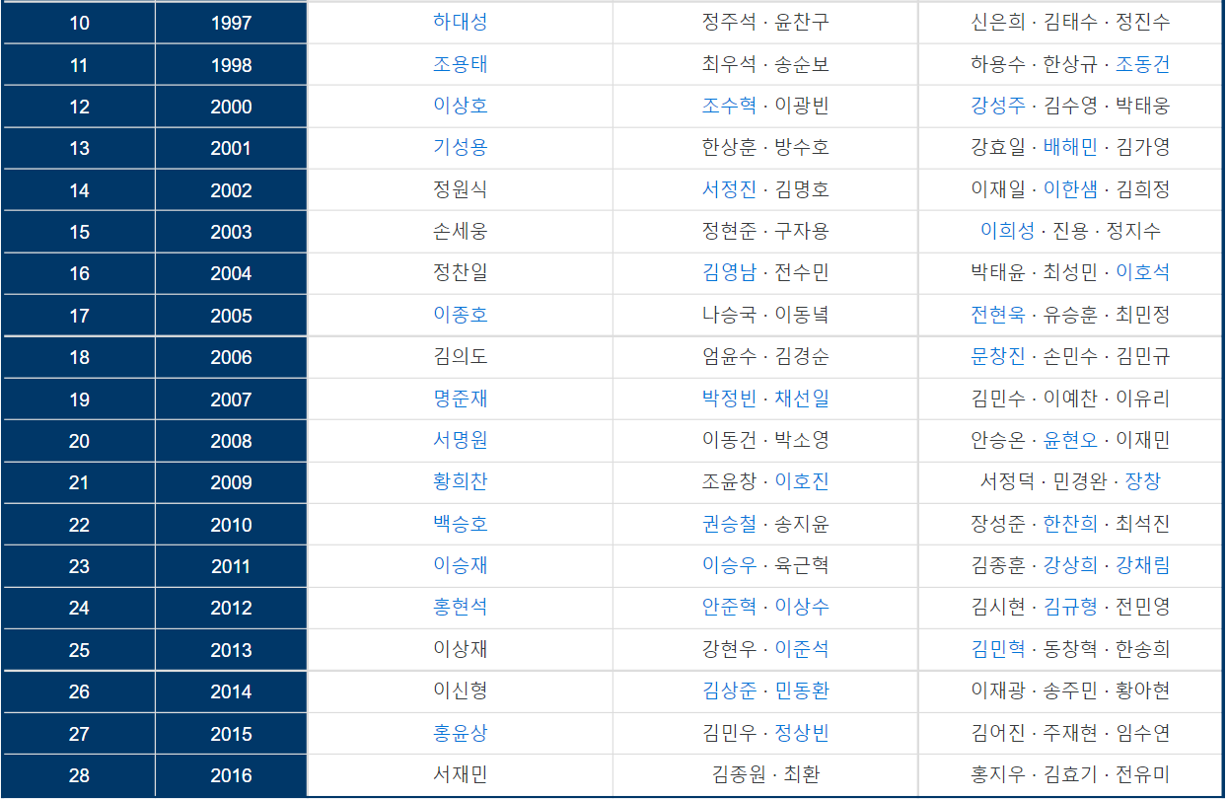
대기만성 출전시간이 정말로 중요할까?
제 10회~제 28회 수상자 명단(1985~2003년생)
익숙한 선수들의 이름이 많이 보인다
그러나 모든 선수들이 프로 데뷔에 성공하지 못했다
나무위키에 등재되지 못 할 정도로 무명의 선수생활을 한 경우가 많다
이 중에서 국가대표 경험이 있는
선수는 더욱 적다
어릴 때의 성공이 프로로 성공을 보장하지 않는다

Slide 4
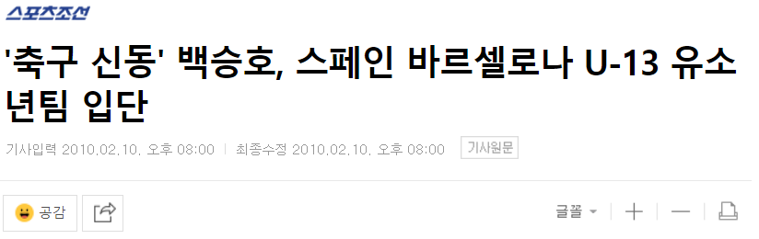
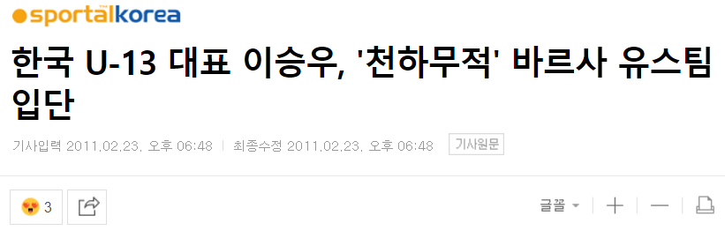
대기만성 출전시간이 정말로 중요할까?
황금 97라인
2015 FIFA U-17 월드컵, 2017 FIFA U-20 월드컵, 2020 도쿄올림픽 세대
2018 러시아 월드컵과 2022 카타르 월드컵에서 유망주로 활약할 세대
역대 유소년 시절부터 가장 많은 주목을 받은 세대
Notes:
https://sports.news.naver.com/news.nhn?oid=076&aid=0002021515백승호 첫 뉴스
https://sports.news.naver.com/news.nhn?oid=139&aid=0001970977이승우 첫 뉴스
장결희는 이승우와 동시기 입단

Slide 5
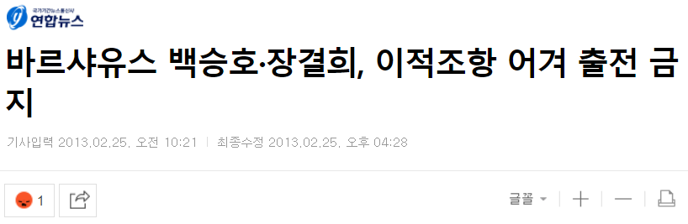
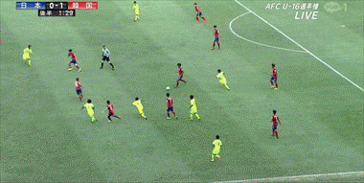
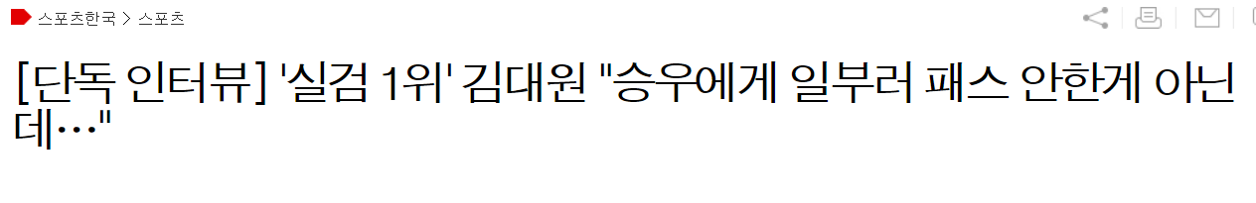
대기만성 출전시간이 정말로 중요할까?
만 18세가 될 때까지 공식 경기에 출전하지 못함
국가대표 경기를 통해 실전감각 유지
이 와중에도 이승우 선수는 빼어난 활약을 보임
국내 유망주들의 활약이 상대적으로 묻힘
이승우 광풍에 피해를 본 선수도 존재
국내 유스 선수들의 활약은 주목을 받지 못함
Notes:
https://sports.news.naver.com/news.nhn?oid=001&aid=0006112612
백승호, 이승우, 장결희 출전금지
http://sports.hankooki.com/lpage/soccer/201505/sp2015050206214298040.htm
피해자 김대원

Slide 6
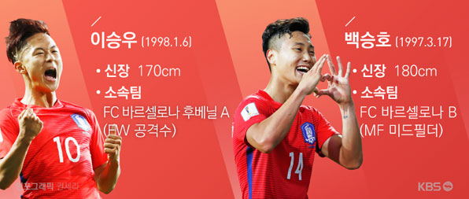
대기만성 출전시간이 정말로 중요할까?
2017 FIFA U-20 월드컵 대한민국에서 팀의 에이스 역할을 한 이승우, 백승호 선수
청소년 월드컵의 활약으로 미래의 국대를 책임질 자원으로 평가
하지만, 그 후에 성인 팀에서 자리를 잡지 못함
이승우 : FC바르셀로나B와 계약 실패 후 유럽 클럽 여러팀 이적
백승호 : B팀에서 활약 후, 2부 리그, 분데스리가로 이적
그 사이, 주목받지 못한 다른 국내파 선수들은 서서히 성인 팀에서 두각을 나타내기 시작함

Slide 7
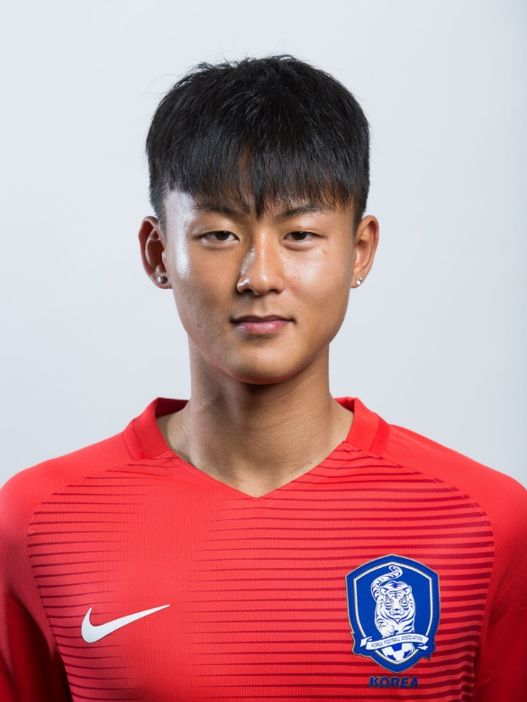
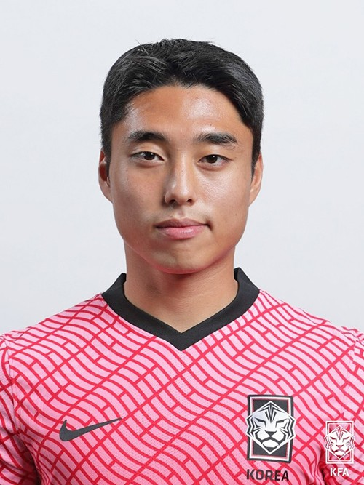
대기만성 출전시간이 정말로 중요할까?
이승우 |  | 이동준
클럽 16경기 1골 국대 6경기 1도움 | 17-18 | 클럽 26경기 4골 2도움
클럽 27경기 1골 3도움국대 7경기 4골 | 18-19 | 클럽 39경기 13골 11도움
클럽 6경기 | 19-20 | 클럽 28경기 5골 3도움 국대 8경기 5골 2도움
클럽 19경기 2골 국대 4경기 | 20-21 (K리그 – 전반기) | 클럽 17경기 6골 1도움 국대 6경기 1골
청소년 월드컵에서 등번호 10번을 달고 에이스로 활약
19시즌 부터 클럽 내 출전시간 감소
2020 AFC U-23 챔피언십(올림픽 예선) 명단 탈락
도쿄올림픽 명단 탈락
17시즌 승강PO에서 멀티골로 처음 주목받음
19시즌 K리그2 MVP
올림픽 예선 맹활약 및 울산 이적 후 이청용 선수를 밀어내고 주전 라이트윙으로 출전 중
도쿄올림픽 주전 라이트윙

Slide 8
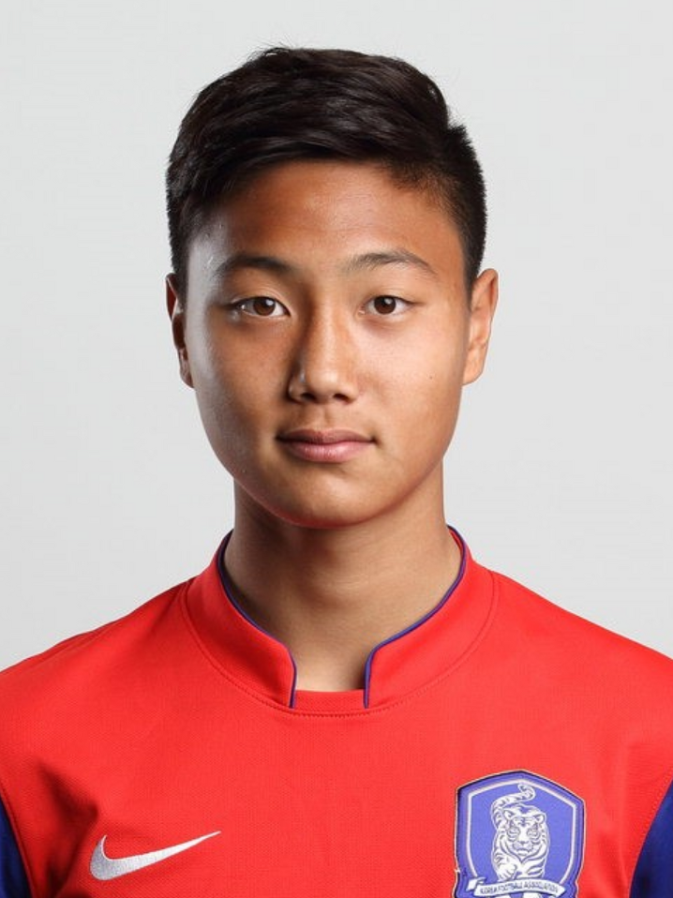
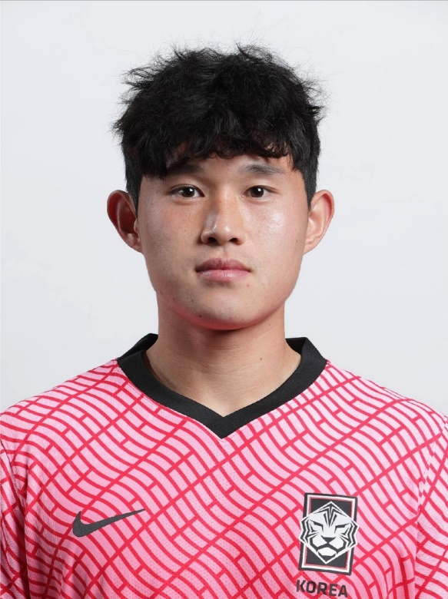
대기만성 출전시간이 정말로 중요할까?
백승호 |  | 이동경
클럽 34경기 1골 | 17-18 | 클럽 11경기 국대 1경기
클럽 27경기 1골 국대 1경기 | 18-19 | 클럽 28경기 4골 2도움 국대 1경기 1골
클럽 29경기 2골 3도움 국대 4경기 | 19-20 | 클럽 24경기 3골 1도움 국대 9경기 3골 3도움
클럽 24경기 2골 3도움 국대 3경기 | 20-21 (K리그 – 전반기) | 클럽 13경기 3도움 국대 4경기 1골 1도움
청소년 월드컵에서 등번호 14번을 달고 에이스로 활약
성인팀 승격 실패 후 2부리그, 2. 분데스리가 이적
도쿄올림픽 명단 탈락
현재 전북현대 소속으로 경기 감각 끌어올리는 중
17시즌 대학리그 유망주에 불과
19시즌부터 울산에서 준주전으로 활약
올림픽 예선부터 핵심 자원으로 중용받음
도쿄올림픽 주전 공미로 멕시코전 멀티골

Slide 9
Q) 출전 시간이 정말로 중요할까?
선수들의 지난 4시즌간 ‘출전시간’ 으로 알아본 성장 여부

Slide 10
대기만성 출전시간이 정말로 중요할까?
다음 선수들의 4시즌간 출장 경기수, 출전 시간을 이용해 분석
포지션 | 2017 U-20 월드컵 선발 | 둘 다 선발 | 2020 도쿄올림픽 선발 | 둘다 선발 X 인 유망주 선수
GK | 이준 | 송범근, 안준수 | 안찬기
DF | 우찬양, 윤종규, 김민호, 김승우, 이정문 | 이유현, 이상민, 정태욱 | 강윤성, 설영우, 김재우, 김진야 | 이지솔
MF | 이승모, 이진현, 한찬희, 백승호, 이상헌, 임민혁 |  | 정승원, 이강인, 이동경, 김동현, 원두재, 김진규
FW | 조영욱, 이승우, 하승운, 강지훈 |  | 송민규, 이동준, 엄원상 | 오세훈, 조규성, 정우영, 김대원

Slide 11
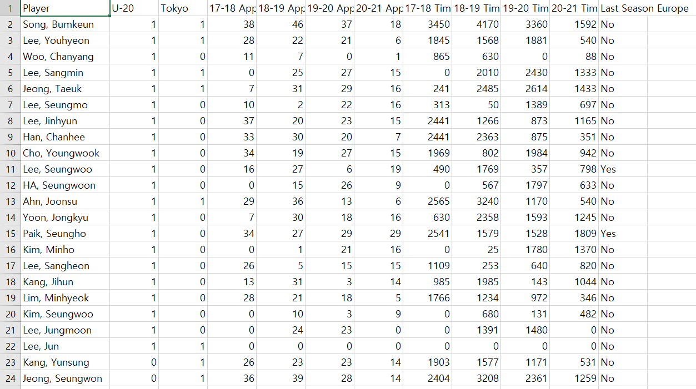
대기만성 출전시간이 정말로 중요할까?
위 기록은 국가대표 기록을 제외한 클럽 내 출전 경기 수, 출전 시간 기록임

Slide 12
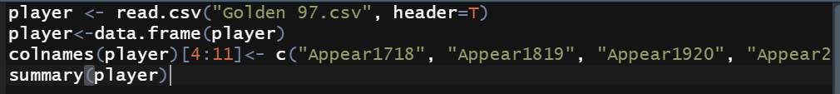
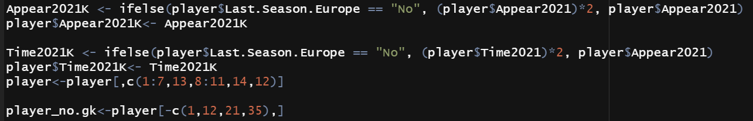
대기만성 출전시간이 정말로 중요할까?
데이터 전처리
데이터를 가져오고, 처리하기 쉽도록 column 이름 바꿔줌
Last.Season.Europe 항목 -> 올림픽 직전 시즌에 유럽 소속이었을 경우 풀 시즌, K리거는 21시즌 전반기만 소화했으므로 여기서 발생하는 경기수/출전시간 차이를 보정해줌
Player_no.gk -> 골키퍼는 특수 포지션이므로 더 명확한 모델을 위해 골키퍼 선수 4명 제외

Slide 13
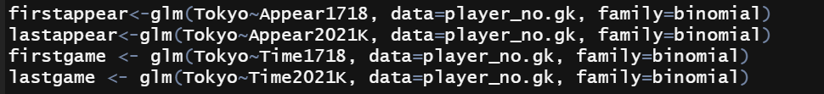
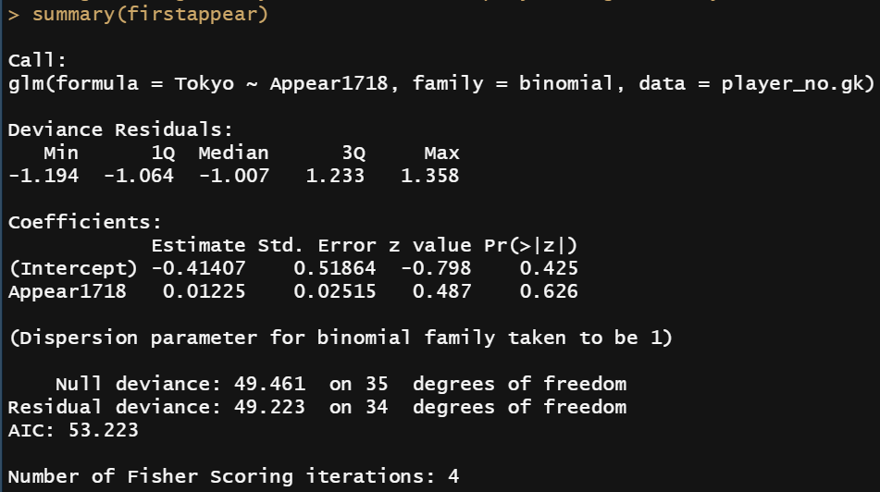
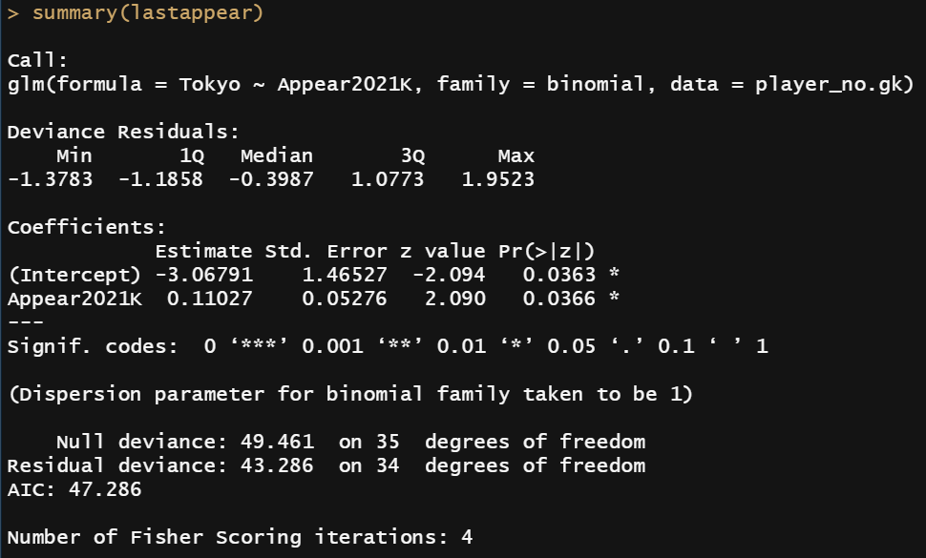
대기만성 출전시간이 정말로 중요할까?
‘도쿄올림픽 ~ 경기수’ 로지스틱 회귀분석
유의수준 0.05에서 ‘17-18시즌 출전 경기수’ 변수는 유의 X
이 시즌의 결과는 올림픽 출전에 통계적으로 유의미한 영향 X
유의수준 0.05에서 ‘20-21시즌 출전 경기수’ 변수는 유의하다

Slide 14
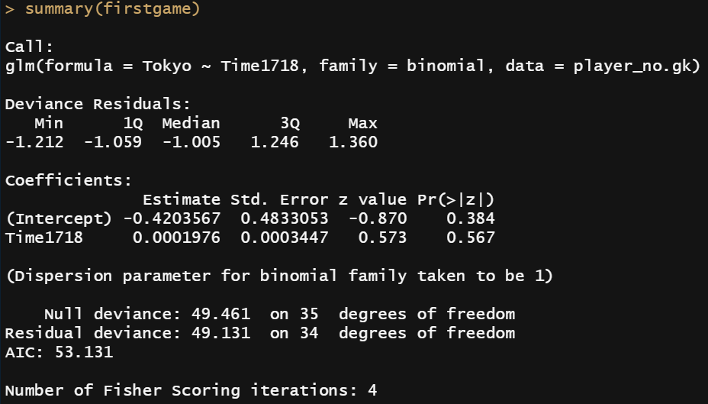
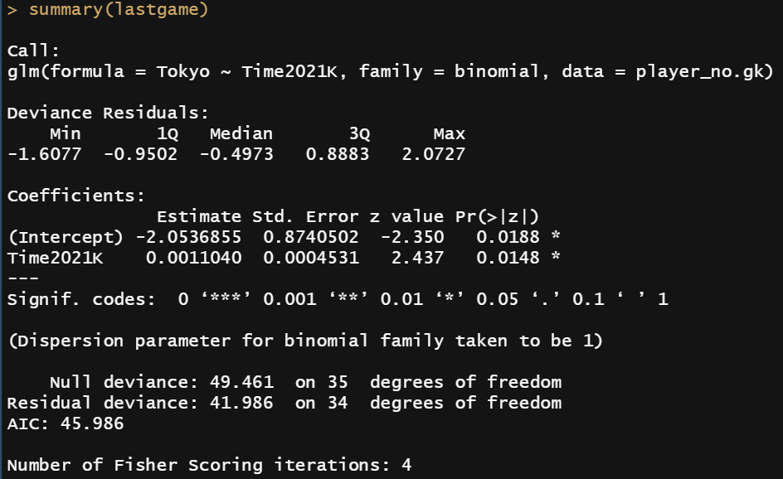
대기만성 출전시간이 정말로 중요할까?
‘도쿄올림픽 ~ 출전시간’ 로지스틱 회귀분석
유의수준 0.05에서 ‘17-18시즌 출전시간’ 변수는 유의 X
이 시즌의 결과는 올림픽 출전에 통계적으로 유의미한 영향 X
유의수준 0.05에서 ‘20-21시즌 출전시간’ 변수는 유의하다
경기에 많이 출전한 선수들이 실전 감각을 잘 유지 했으므로
올림픽 대표팀에 선발되었다고 해석할 수 있다

Slide 15
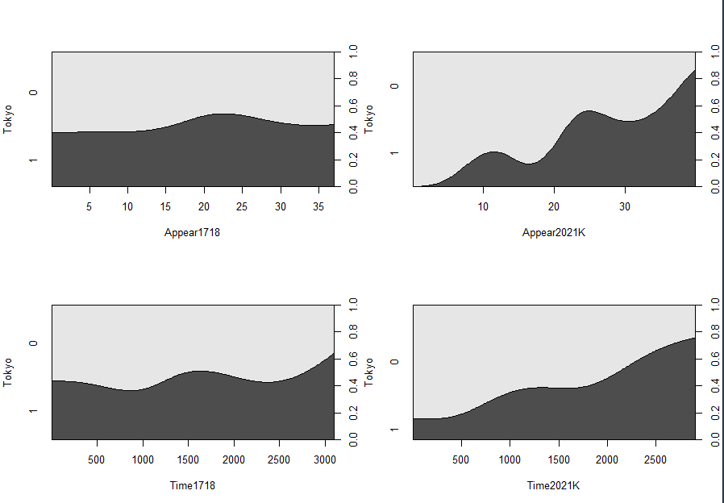
대기만성 출전시간이 정말로 중요할까?

Slide 16
Q) 출전을 많이 하는게 무조건 좋을까?
혹사 논란이 발생한 일부 선수들

Slide 17
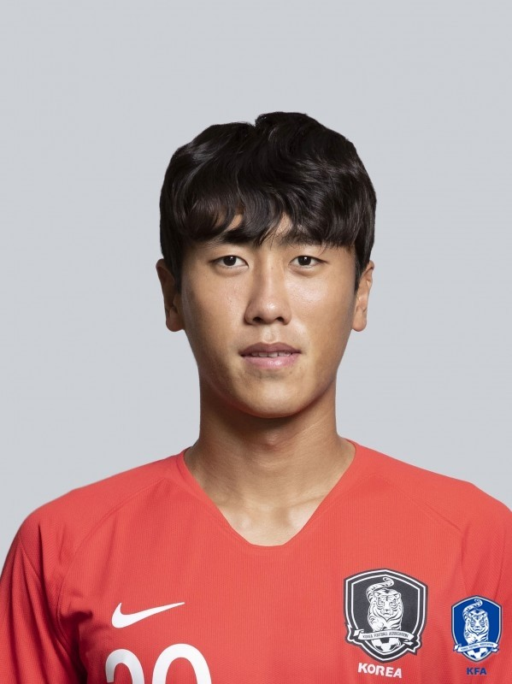
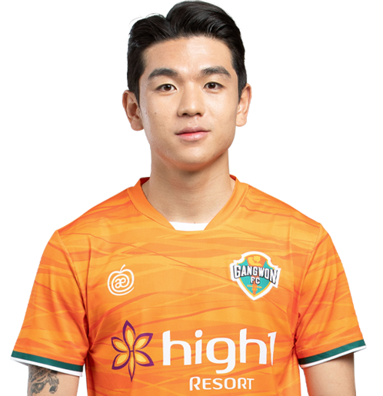
대기만성 출전시간이 정말로 중요할까?
김대원 |  | 원두재
클럽 28경기 6골 9도움 | 17-18 | 클럽 18경기
클럽 44경기 7골 4도움 | 18-19 | 클럽 35경기 2도움 국대 1경기 1골
클럽 29경기 5골 4도움 국대 8경기 4골 2도움 | 19-20 | 클럽 35경기 1골 2도움 국대 10경기 1도움
클럽15경기 4골 1도움 국대 2경기 | 20-21 (K리그 – 전반기) | 클럽 19경기 1골 국대 4경기
19시즌 대구에서 시즌 40경기 이상 출전하며 혹사
20시즌 잔부상에 시달림
21시즌 초반 장기 부상
부상 후 폼 저하로 도쿄올림픽 명단 탈락
20시즌 AFC U-23 Championship MVP
소속팀 울산과 대표팀을 오가며 혹사
21시즌 혹사에 이은 폼 저하 논란 발생
도쿄올림픽에서 주전으로 활약했으나 폼 저하에 따른 비판 여론 발생

Slide 18
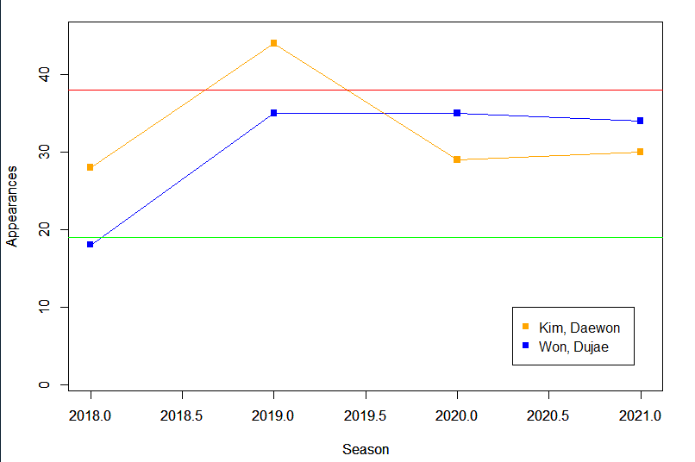
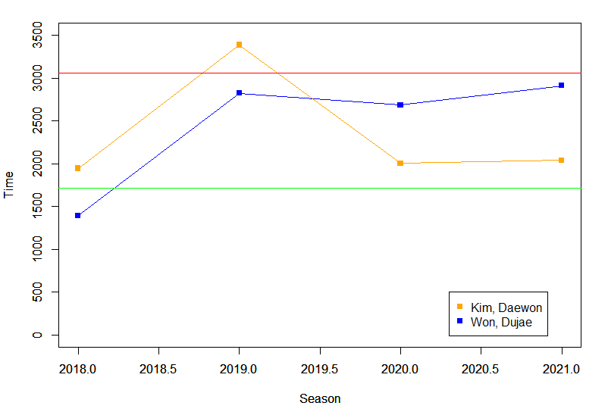
대기만성 출전시간이 정말로 중요할까?
클럽 내 활약만으로도 혹사에 가까운 수준인데, 여기에 대표팀까지 차출되며 혹사당함
결국 부상, 폼 저하로 이어짐
너무 많은 출전도 선수의 기량에 악영향을 미칠 수 있다

Slide 19
대기만성 출전시간이 정말로 중요할까?
결론
성인 레벨에서 꾸준한 출전이 중요하다 -> 대표팀 선발 결과로도 나타난다
어릴 때 잘한다고 무조건 성인 레벨에서의 활약을 보장할 수 없다
성인이 되어서도 자신의 위치에서 꾸준히 하는 것이 중요하다
너무 많은 출전은 혹사를 유발해 기량 저하에 영향을 끼칠 수 있다
한계점 : 감독의 전술, 리그 성향 등 여러 변수를 고려하지 않고 오직 ‘출전시간‘ 하나로 파악했기 때문에 모든 경우에 대해 설명력이 부족할 수 있다

